Slide 1

第 7 章
混合设计模式应用

Slide 2
本章目标
了解命令模式和责任链模式的混合使用
了解工厂方法模式和策略模式的混合使用
了解观察者模式和中介者模式的混合使用
了解规格模式
- <number> -

Slide 3
混合设计模式
混合使用多个设计模式可以扬长避短，提高项目的稳定性、扩展性、可靠性等
常用的几个混合模式：
  命令链模式：命令模式+责任链模式
  工厂策略模式：工厂方法模式+策略模式
  观察中介者模式：观察者模式+中介者模式
  规格模式：策略模式+组合模式
- <number> -

Slide 4
命令链模式 - 1
问题：
在Windows系统中模拟UNIX系统的LS命令
UNIX系统中常用ls这个命令来显示目录或文件信息，常用以下几个组合命令：
  ls：简单列出一个目录下的文件；
  ls –l：详细列表目录下的文件；
  ls –a：列出目录下包含的隐藏文件；
  ls –s：列出文件的大小。
- <number> -

Slide 5
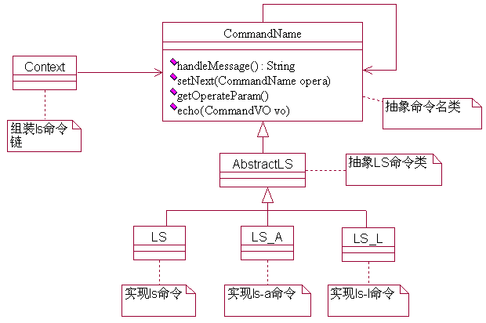
命令链模式 - 2
CommandName抽象类：是所有命令的父类，是责任链模式的handler类，用于负责命令链表控制。
AbstractLS抽象类：是ls命令族的抽象类，用于标示并定义ls命令的独特个性，其实现类都实现ls命令，只是命令的选项不同。
Context环境类：负责建立一条命令的链表，并返回首节点供高层模块调用，属于典型的责任链模式。
- <number> -

Slide 6
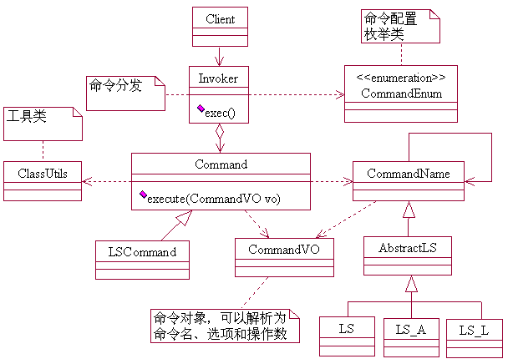
命令链模式 - 3
ClassUtils：工具类，主要职责是根据接口或父类查找到所有对应的子类
CommandVO：命令的值对象，将一个命令解析为命令名、选项、操作数，例如“ls –l /usr”命令
CommandEnum：枚举类型，主要的命令配置文件
- <number> -

Slide 7
命令链模式 - 4
上例涉及到的设计模式：
  责任链模式：负责对命令的参数进行解析，且所有的扩展都是增加链数量和节点，不涉及原有的代码变更。
  命令模式：负责命令的分发，将适当的命令分发到指定的链上。
  模板方法模式：Command类、CommandName类都采用模板方法模式。
  迭代器模式：使用for循环。
命令模式作为责任链模式的排头兵，由命令模式分发具体的消息到责任链模式
- <number> -

Slide 8
工厂策略模式 - 1
问题：
IC卡交易扣款模块设计
每个员工配备一张IC卡，该卡在集团内部用于门禁系统、办公系统等，除此之外还可以进行消费，如到食堂吃饭，借书、理发等
对于每个员工来说，他的IC卡上有以下两种金额：
    固定金额：员工不能提现的金额，这部分金额只能用来特定消费，即员工日常必需的消费，例如吃饭、理发、洗澡等
    自由金额：员工可以消费也可以提现
- <number> -

Slide 9
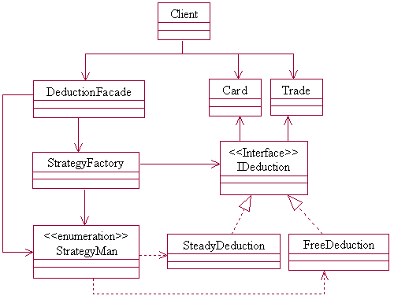
工厂策略模式 - 2
一张IC卡绑定两个账户：
固定账户和自由账户。
两套交易扣款策略：
  固定消费场所下的消费是从IC卡中固定账户金额中扣除，当固定金额不够时，差额再从自由账户中扣除。
  非固定消费场所下的消费都从IC卡中自由账户金额中扣除。
- <number> -

Slide 10
工厂策略模式 - 3
IC卡交易扣款系统使用了以下几个模式 ：
  策略模式：负责对扣款策略进行封装，保证两个策略可以自由切换，也便于对扣款策略进行扩展。例如，增加一个新的扣款策略，只需三步就可以完成，先定义一个实现IDeduction接口的策略类，再在策略枚举StrategyMan中增加一个枚举项，最后在封装类DeductionFacade的getDeductionType()方法中增加对扣款策略的利用。
  工厂方法模式：由工厂方法模式直接产生一个具体策略对象，使其他模块无需依赖具体的策略。
  门面模式：负责对复杂的扣款系统进行封装，避免高层模块深入子系统内部细节，同时提高系统的高内聚、低耦合的特性。
- <number> -

Slide 11
观察中介者模式 - 1
问题：
有一个产品具有多个触发事件，当它产生时触发一个创建事件，修改时触发修改事件，删除时触发删除事件
针对这种事件的触发以及处理，可以采用观察者模式和中介者模式的混合使用模式
- <number> -

Slide 12
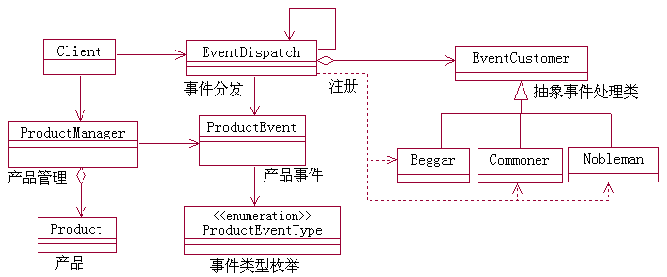
观察中介者模式 - 2
- <number> -

Slide 13
观察中介者模式 - 3
上述事件框架使用了以下几个模式 ：
  工厂方法模式：负责生产、修改、克隆及销毁产品对象，实现了产品和工厂的耦合，避免产品随意被创建而无触发事件的情况发生。
  桥梁模式：在产品和事件两个对象的关系中采用了桥梁模式，以便两者可以自由地扩展，而不破坏其封装。
  观察者模式：事件分发类是观察者，用于注册事件处理者，当产生事件时通知事件处理者，并调用相应的事件处理方法。
  中介者模式：使用中介者对事件和处理者之间进行耦合。
- <number> -

Slide 14
规格模式 - 1
规格模式（Specification Pattern）是策略模式和组合模式的扩展，是一种特殊应用，实现了对象的筛选的功能（如C#3.5中的LINQ）
问题：
使用规格模式实现对用户的不同条件查询
- <number> -

Slide 15
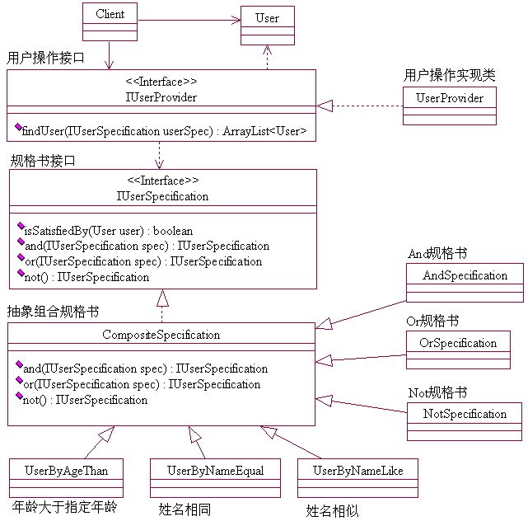
规格模式 - 2
- <number> -

Slide 16
规格模式 - 3
规格模式已经是一个非常具体的应用框架，它巧妙地实现了对象的筛选功能，当遇到下面所述的情况时，可以考虑使用规格模式：
  从多个对象中筛选查找符合不同条件的对象；
  业务规则不适于放在任何已有的实体或值对象中，且规则的变化和组合会掩盖领域对象的基本含义。
- <number> -

Slide 17
小结
设计原则只是一个理论，而不是一个带有刻度的标尺，因此在系统设计中不应该把它视为不可逾越的屏障，而是应该把它看成一个方向标，尽量遵守，而不是必须恪守
命令链模式是命令模式+责任链模式的混合使用模式
工厂策略模式是工厂方法模式+策略模式的混合使用模式
观察中介者模式是观察者模式+中介者模式的混合使用模式
规格模式是策略模式和组合模式的扩展
- <number> -

